Slide 1

第一节 大数定律
一、问题的引入
二、基本定理
三、典型例题
四、小结

Slide 2
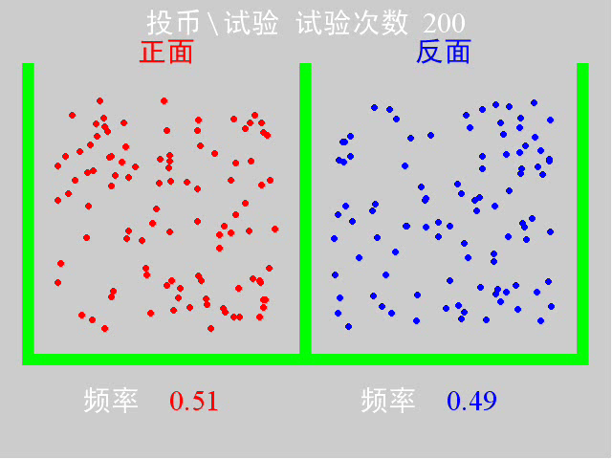
一、问题的引入
实例 频率的稳定性
随着试验次数的增加,
事件发生的频率逐渐稳
定于某个常数.
单击图形播放/暂停 ESC键退出
启示:从实践
中人们发现
大量测量值
的算术平均
值有稳定性.

Slide 3


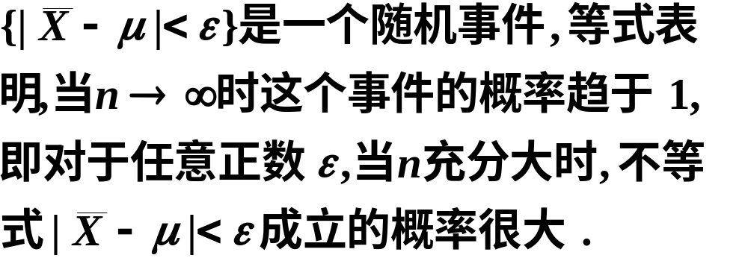

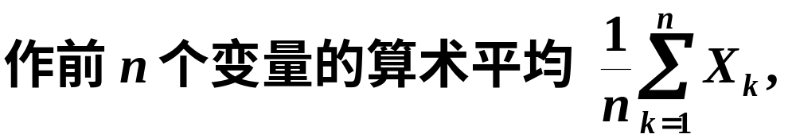



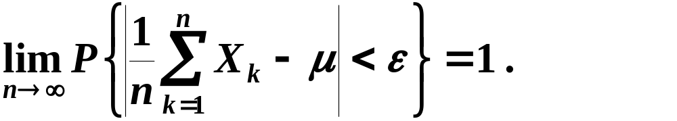
二 、基本定理
辛钦资料
1. 弱大数定理（辛钦大数定理 ）

Slide 4
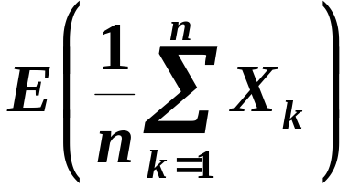
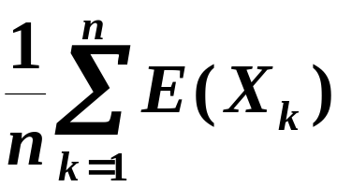
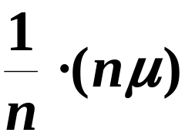


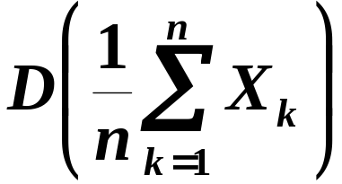
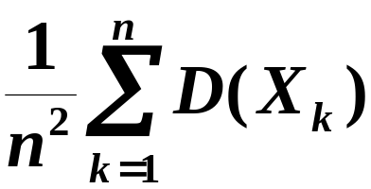
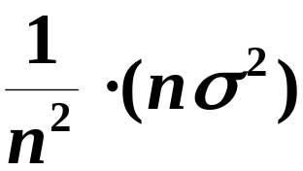
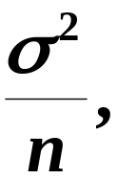
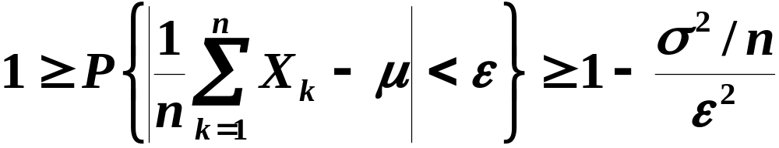

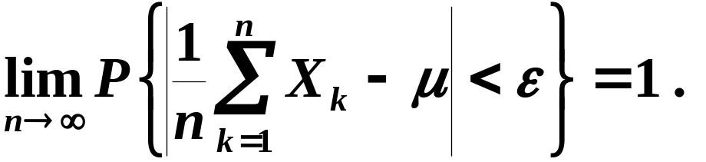

证
由切比雪夫不等式得
即得

Slide 5

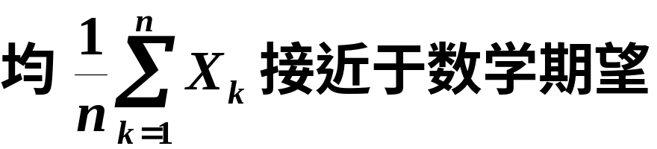
说明
（这个接近是概率意义下的接近）
即在定理条件下,
n个随机变量的算术平均,
当n无限增加时,
几乎变成一个常数.

Slide 6


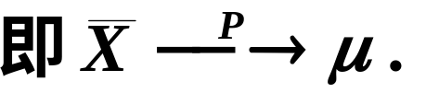



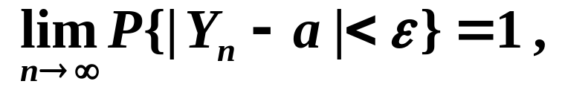

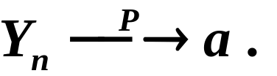
弱大数定理（辛钦大数定理）还可表述为：

Slide 7
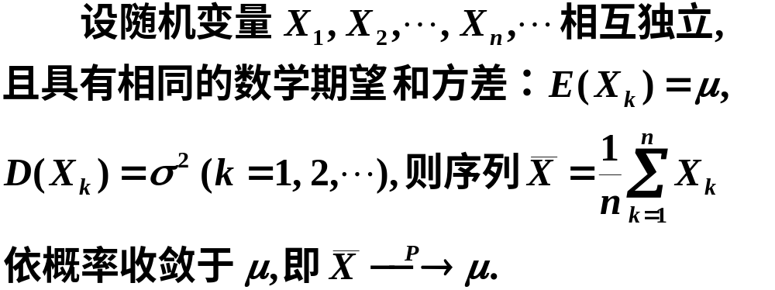
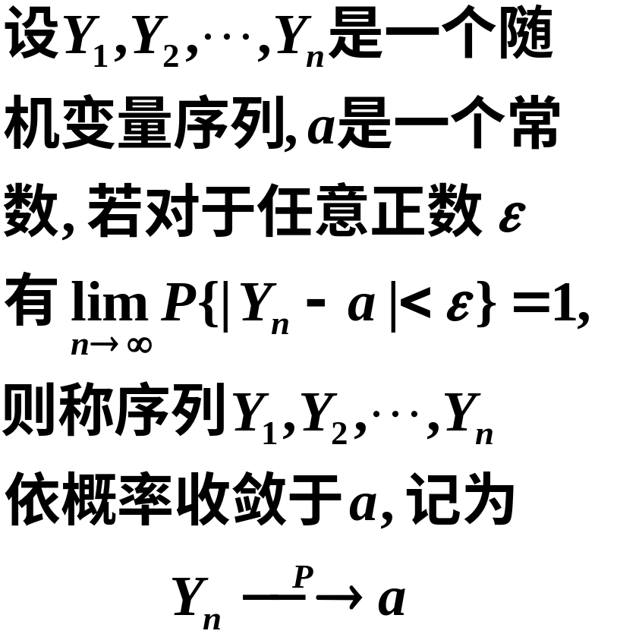
定理一的另一种叙述:

Slide 8
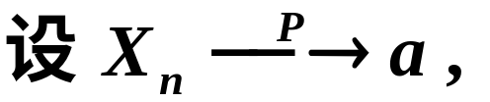
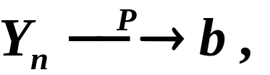

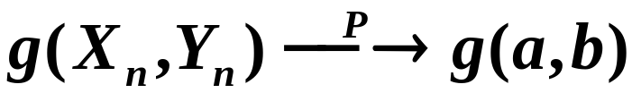




依概率收敛序列的性质:
证明
根据连续函数的性质

Slide 9


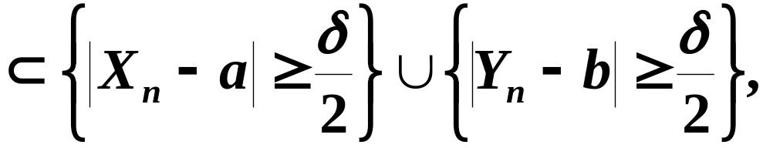

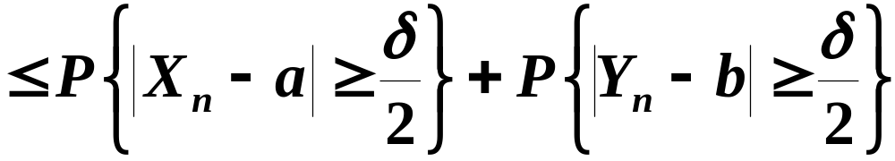

[证毕]

Slide 10



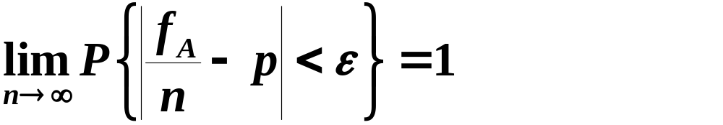

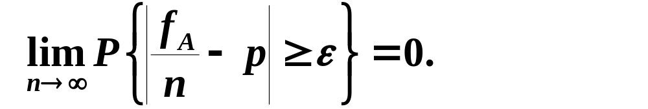
2. 伯努利大数定理
伯努利资料

Slide 11








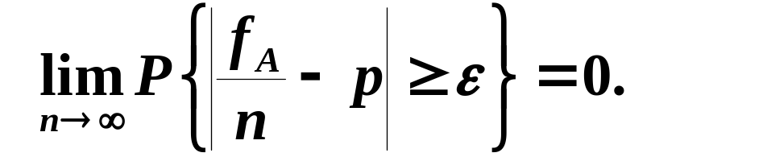

证

Slide 12



说明
因而当 n 很大时,
事件发生的频率与概率有较
大偏差的可能性很小.
在实际应用中,
当试验次数
便可以用事件发生的频率来代替事件的概
很大时,
率.

Slide 13

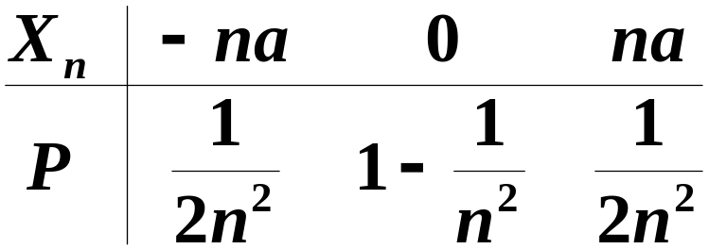
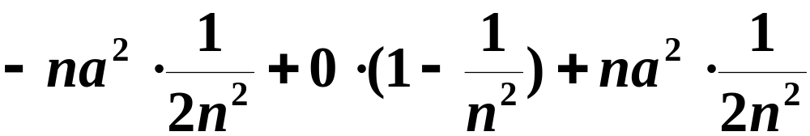


三、典型例题
例1
解
检验是否具有数学期望？
独立性依题意可知,

Slide 14

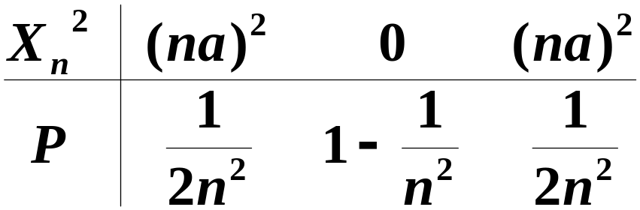
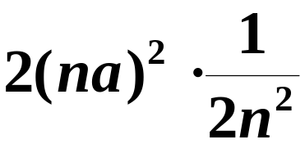

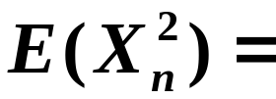

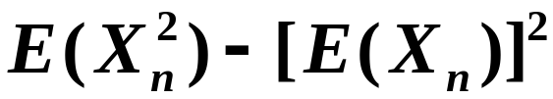

说明每一个随机变量都有数学期望,
检验是否具有有限方差？
因为
所以
所以
说明离散型随机变量有有限方差,
故满足切比雪夫定理的条件.

Slide 15

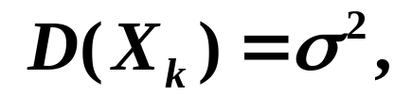



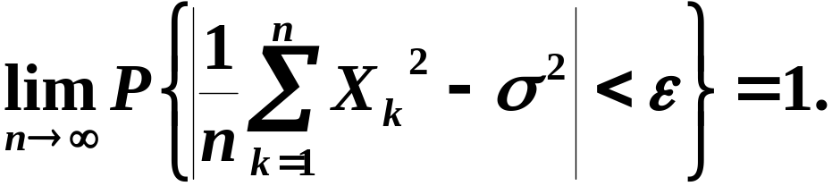

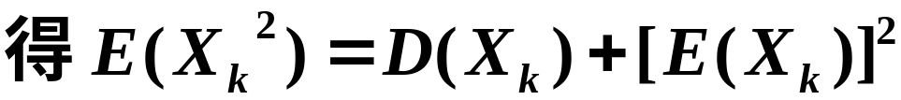


例2
解
由辛钦定理知

Slide 16



四、小结
切比雪夫定理的特殊情况
三个大数定理
伯努利大数定理
在标准正态分布中，68-95-99.7法则的数据：
Z=±1 时，累积概率约为68%。
Z=±2 时，累积概率约为95%。
Z=±3 时，累积概率约为99.7%
适用于二项分布
辛钦定理
无论随机变量的具体分布如何，只要它们是独立同分布且具有有限期望，样本均值几乎必然地收敛于这个期望值
频率的稳定性是概率定义的客观基础,
而伯
努利大数定理以严密的数学形式论证了频率的稳
定性.

Slide 17

伯努利资料
Jacob Bernoulli
Born: 27 Dec. 1654 in Basel, Switzerland
Died: 16 Aug. 1705 in Basel, Switzerland
返回

Slide 18
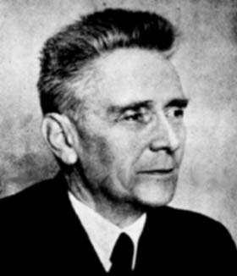
辛钦资料
Aleksandr Yakovlevich Khinchin
Born: 19 Jul. 1894 in Kondrovo, Kaluzhskaya guberniya, Russia
Died: 18 Nov. 1959 in Moscow, USSR
返回

